Slide 1
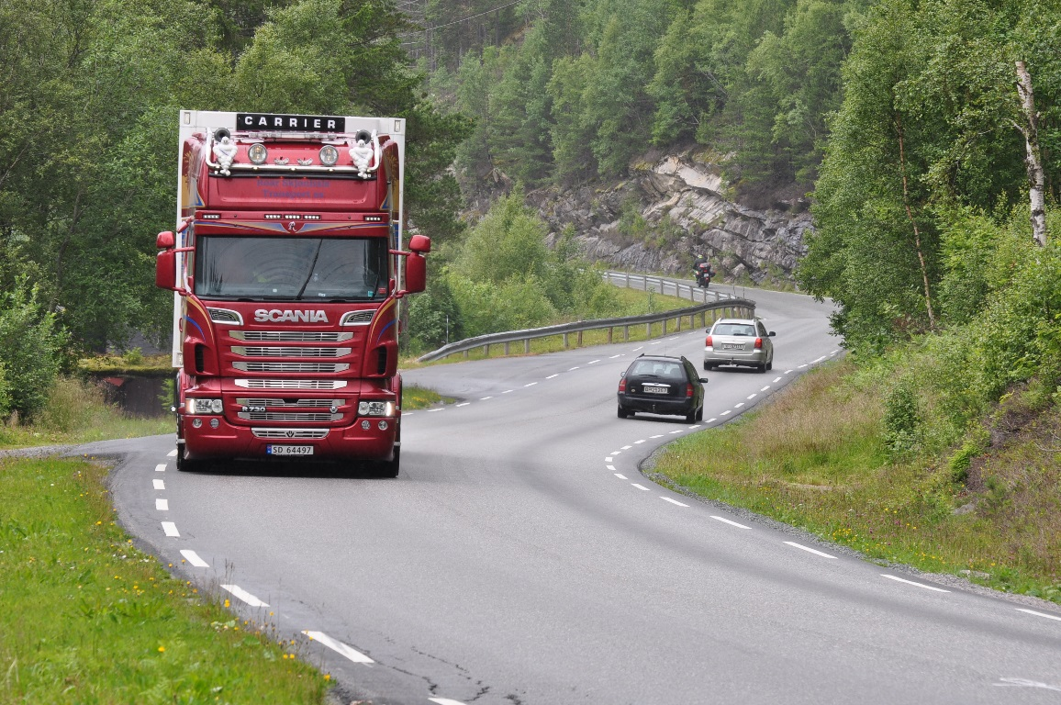
Sikker atferd på vegen
MODUL 6

Slide 2
Mål for modul 6 (1)
Du skal videreutvikle din yrkessjåførkompetanse og kunne bidra til sikrere trafikk gjennom optimal kjøremåte.
Du skal
kjenne til den risikoen som er knyttet til bruk av store kjøretøy i transportoppdrag
vise optimal kjøremåte for tunge kjøretøy
Notes:
Gå gjennom målene med kursdeltagerne. Husk at for å legge til rette for læring, må elevene vite hva som skal læres. Denne modulen skal sees i sammenheng med modul 3 som omhandler kjøretøyteknikk.
Velg ut de lysakene du vil bruke i din undervisning.

Slide 3
Mål for modul 6 (2)
Du skal
gjennomføre to typer transportoppdrag som er planlagt i modul 5, der du kjører på en måte som er sikker, effektiv, komfortabel og faglig korrekt (lite aktuelt ved etterutdanning)
utvikle selvinnsikt, risikoforståelse og evne til å vurdere din egen kjøre- og yrkesmessige kompetanse

Slide 4
Optimal kjøring
Med optimal kjøring mener vi:
Økonomisk kjøring
Miljøvennlig kjøring
Trafikksikker kjøring
Sjåførbesparende kjøring
Hva mener du skal inngå i begrepet?
Notes:
Noen vil sikkert spørre hva optimal kjøring innebærer. Med andre ord (enn de som står på lysarket) er optimal kjøring en kjøremåte som gir minst belastning på omgivelser og best utnyttelse av innsatsfaktorene.
Økonomisk kjøring betyr å redusere kostnader til diesel, dekk osv. Dette henger nøye sammen med miljøbelastningene, som også reduseres om dieselforbruket reduseres.
Miljøpåvirkningen er ikke bare utslipp, det er også lyd og den ulempe kjøringen i seg selv medfører. Det er ikke sikkert at det er optimalt å kjøre den korteste veien om dette valget medfører for eksempel kjøring gjennom boligfelt e.l. Dette henger også sammen med trafikksikkerhet.
En defensiv kjørestil gir bedret trafikksikkerhet, og den virker også sjåførbesparende.

Slide 5
Risiko i trafikken
Notes:
Ikke bruk alle lysarkene. Vær selektiv i det du bruker, og prøv å få i stand en meningsutveksling om hva som ligger bak tallene.

Slide 6
Risiko i trafikken
Av menneskelige lidelser «kostet» trafikken:
 | 2009 | 2013 | 2015 | 2016
Totalt drepte | 212 | 187 | 117 | 135
Menn | 167 | 135 | 87 | 111
Kvinner | 45 | 52 | 30 | 24
Skadde i alt | 9847 | 6842 | 5641 | 5044
Alvorlige vogntogulykker
I 2015 omkom 16 personer i ulykker hvor vogntog var innblandet mot 17 i 2014. 11 av de omkomne satt i en personbil og 3 i vogntog.
I alt var 134 vogntog innblandet i en trafikkulykke med personskade mot 158 i 2014.
I 2013 ble 11 drept i vogntogulykker og 5 i ulykker med buss.
Kilde: SSB
© Politiet
Kilde: SSB og Statens vegvesen SSB og
Notes:
Noen tilsvarende tall for 2008 var:
255 menneske omkom
195 av disse var menn
Over 10 800 mennesker ble skadd
342 ulykker skjedde i forbindelse med vogntog
De nyeste tallene for antall skadde er usikre grunnet etterslep.

Slide 7
Kvinnelige bilførere tryggest
Rekordlav kvinneandel blant omkomne i trafikken i 2016
Totalt omkom 135 mennesker i trafikken i 2016. Blant disse er 111 menn og 24 kvinner.
Vi må svært langt tilbake i tid for å oppleve et år der så få kvinner har omkommet i trafikken.
Trygg Trafikk oppfordrer norske menn til å lære av kvinnene i det nye året.
Kilde: Trygg Trafikk, 01. januar 2017

Slide 8
Utviklingen i perioden 2005-2015
Perioden mai – august har de fleste ulykkene.
Aldersgruppen over 45 år hadde den største økningen i antall drepte.
58 % av de drepte i 2016 tilhørte gruppen over 45 år.
I 2015 var tallet 48 %
Kilde: Statens vegvesen

Slide 9
Historiske tall fra 2013
Antall kjøretøy Antall ulykker Antall drepte innblandet
Fotgjengere 20 19 20
Syklister 12 12 10
Moped 3 3 3
Motorsykkel 21 21 21
Gokart 1 1 1
ATV 2 2 2
Person/varebil 163 125 112
Buss 8 7 5
Lastebil/vogntog 48 48 11
Traktor/motorredskap 3 3 2
Sporvogn 2 2 0
I alt 289 243 187
(Kilde: Statens vegvesen)
Notes:
Av disse tallene er det gjennomsnittlig 6 % som er en ønsket handling (selvdrap) (Kilde: Dybdeanalyser av dødsulykker i vegtrafikken 2013, Statens vegvesen).

Slide 10
Personer drept etter gruppe og alder 2015
Kilde: SSB

Slide 11
Utviklingen i trafikkulykker med personskade
Notes:
Kurvene er en indeks med 2003=100 og viser utviklingen i trafikkulykker med personskade. Vi ser at det svinger noe fra år til år, men tendensen er fallende.

Slide 12
Drepte i trafikken i Sverige
Drepte i perioden 2009 − 2013 Sverige
 | 2009 | 2010 | 2011 | 2012 | 2013
Kvinner | 92 | 67 | 78 | 67 | 67
Menn | 266 | 199 | 241 | 218 | 197
Sum | 358 | 266 | 319 | 285 | 264
Kilde: https://www.ssb.no/transport-og-reiseliv/statistikker/vtu/aar/2016-05-31/01.09.17
Notes:
Trafikkdrepte i Sverige i perioden 2009 – 2013. I 2013 blir dette 2,76 drepte per 100 000 innbyggere. Med 187 drepte i 2013 har Norge 3,66 drepte per 100 000 innbyggere.

Slide 13
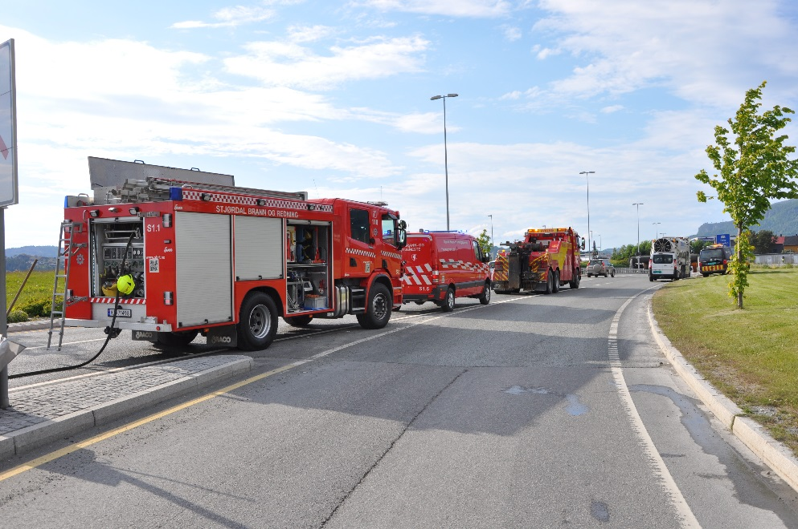
Tall for norden
I Norge i 2015 omkom 117
mennesker, noe som tilsvarer 2,2
drepte per 100 000 innbyggere.
I Sverige samme år omkom 259 i
trafikken, noe som tilsvarer 2,6
drepte per 100 000 innbyggere.
Tilsvarende risiko i Danmark og
Finland var henholdsvis 3,1 og 4,7.

Slide 14
selvdrap på våre veger?
Antatte selvdrap på norske veier mellom
2005–2014 fordelt på fylker.
78 er antatte selvmord rapportert
av politiet, mens 104 er rapportert
av Statens vegvesens
ulykkesgruppe.
Kilde: http://www.nrk.no/norge/tror-182-trafikkdodsfall-er-selvmord-1.12665353 dato: 25.11.2015
Grafikk: Mari Grafsrønningen / NRK

Slide 15
Risiko

Slide 16
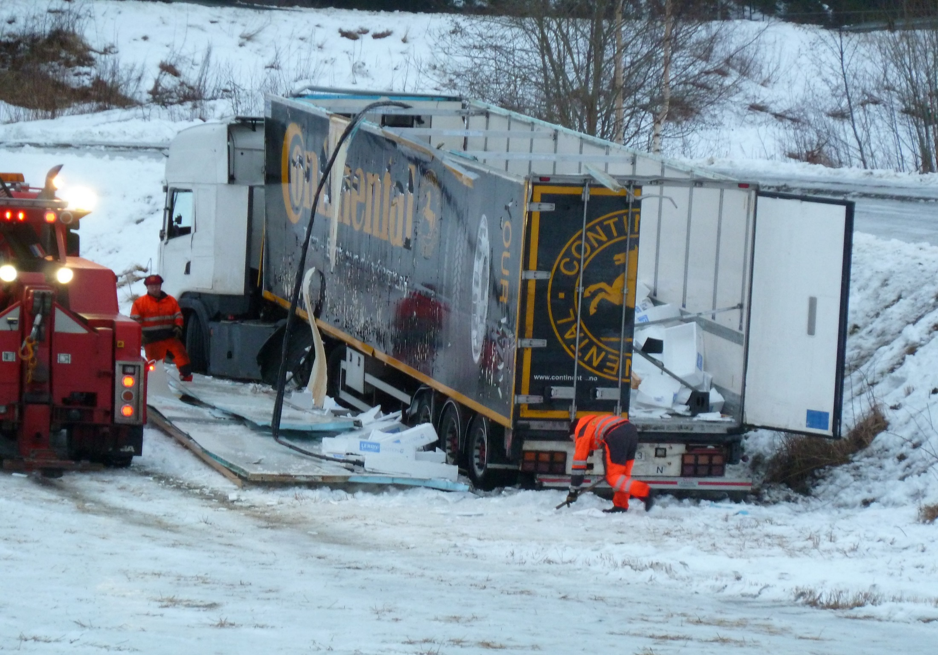
Risiko defineres som
Sannsynlighet for at en uønsket hendelse skal inntreffe
X
Konsekvens dersom hendelsen inntreffer
= RISIKO

Slide 17
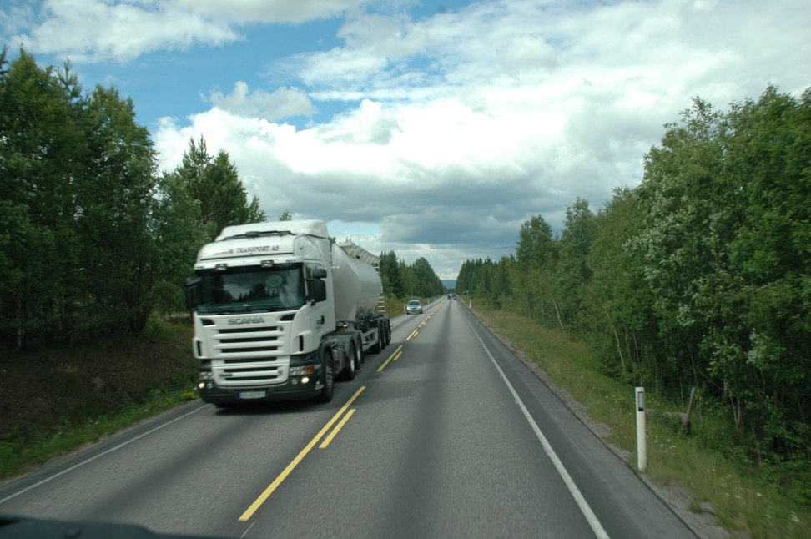
ulykkesutsatthet
Sannsynligheten for å bli innblandet i en ulykke er avhengig av bl.a. hvor mye man befinner seg i trafikken (eksponeringen)
Hvilke andre faktorer mener du er avgjørende?
Notes:
Yrkessjåføren er en tryggere trafikant enn ”normalbilisten”. Men er det et forbedringspotensial?
Oppgaver
Diskuter oppgavene på side 131.

Slide 18
Spesielle risikoforhold med tunge kjøretøy
Stabiliteten kan variere:
Tyngde
Bredde
Høyde
Plasskrevende:
I sving
I et vanlig kjørefelt
Blindsoner
Motorkraft i forhold til kjøreegenskaper
Stoppstrekning
Notes:
Oppgave
Ta for dere oppgaven på side 132 i boka. Diskuter i forhold til ”kulepunktene” i lysark 20. Alle erfarne yrkessjåfører vet at det finnes farlige blindsoner. Likevel kan det være nyttig å vise dette ved praktiske forsøk med deres egne kjøretøy. Still bilen på en åpen plass med en på førerplass. En medhjelper går fra fronten, hjørnene, sidene og bak og føreren gir signal når han/hun ser skoene til medhjelperen når denne beveger seg ut fra bilen.

Slide 19
Stabilitet ¹
Moment er kraft x arm og måles i Nm (Newtonmeter)
To momenter virker inn på et kjøretøy:
A) Stabiliserende moment
G (lastens tyngde) x b (avstanden
fra tyngdepunktet og ut til velte-
linjen)
B) Veltende moment
F (treghetskrafta ved svingkjøring)
x h (tyngdepunktets høyde over
bakken.
Når A < B vil kjøretøyet velte.
Tyngdepunkt (TP)
F
h
b
G
Veltepunkt

Slide 20
Stabilitet ²
Skrens eller velt?
Er friksjonen god vil et tungt kjøretøy velte om det veltende moment blir størst.
Er friksjonen dårlig vil kjøretøyet skrense.
Det betyr at: Velterisiko når veggrepet (µ; my) er større enn bredde/høyde-forholdet. Når veggrepet er mindre vil det være skrenserisiko.
Notes:
Er det noen som lurer, så kan du vise disse formlene og diskutere ut fra dem. Vegens dosering er ikke med i formlene. V er kritisk hastighet. Det betyr at hastigheter under vil være «trygg» mens hastigheter over vil føre til enten skrens eller velt.
µ (uttales my) er den greske bokstaven som angir et friksjonsforhold. Vi kaller det friksjonstallet. Og desto bedre veggrep desto høyere tall. Dårlig vinterføre er ca 0,2 mens godt sommerføre er 0,8. Tallet har ikke benevnelse da det angir et forhold mellom et legemes tyngde og den krafta som skal til for å trekke det bortover et underlag. Jo glattere det er, desto mindre kraft skal til.
Bokstaven g er tyngdens akselerasjon som er 9,81 m/s^{2,} og r angir en kurves radius. Om man finner at veggrepet er større enn bredde/høyde-forholdet vil kjøretøyet velte, og da erstatter vi friksjonstallet med bredde/høyde-forholdet. Alt annet er likt. Svaret blir hastigheten i meter per sekund (m/s.).

Slide 21
Stabilitet ³
Veltefaren øker med:
økende høyde (h) på tyngdepunktet
tyngdepunkt med større avvik fra kjøretøyets senterlinje (b) (sideforskyvning) og
hastigheten (v).
Notes:
Vi må først finne hva som er størst av bredde/høydeforholdet og veggrepet. Hvis μ (my) er mindre enn bredde/høydefoholdet vil bilen skrense, men er veggrepet størst vil bilen velte.
Eks. En bil lastet med materialer har det felles tyngdepunkt 2,4 m over bakken. Bilen er 2,4 m bred/2 =1,4 m. = 0,6. Dvs er veggrepet bedre enn 0,6 vil bilen velte men er veggrepet mindre (vinterføre) vil bilen skrense. I en sving med radius 60 m vil kritisk hastighet være når veggrepet er 0,4:
V _{krit} = $√$0,4 * 10 * 60
V _{krit} = $√2$40
V _{krit} = $15,7$ Det betyr at er hastigheten over 15,7 m pr sekund vil bilen skrense. Det er ca 53 kmt.

Slide 22
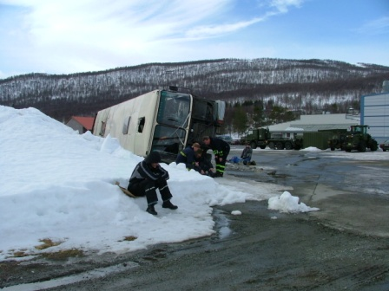
Oppgave
Diskuter hvorfor rundkjøringer gir en økt veltefare?

Slide 23
Hvilken kombinasjon er mest stabil?
Hvorfor mener du det?
Notes:
Mange sier at semitraileren er mest ustabil da den har en trekantet understøttningsflate. Men er det noen prinsipiell forskjell mellom en svingkrans på en tilhenger og en svingskive?.

Slide 24
Eksempler på forholdet Tyngde og motorkraft
Kjøretøygruppe | Max tillatt total-vekt (ca.) i tonn | Motoreffekt kw (ca.) | Effekt i kw per tonn (hk) | Normal lengde i meter (ca.)
Moped | 0,2 | 4 | 20 (27,2) | 3
Lett MC A1 | 0,25 | 11 | 44 (60) | 4
Tung MC | 0,5 | 100 | 200 (272) | 4
Personbil | 1,9 | 150 | 79 (107) | 6
Buss Kl 1 | 19 | 235 | 12 (17) | 13,5
Lett lastebil | 7,5 | 120 | 16 (22) | 10
Tung lastebil | 32 | 550 | 17 (23) | 12
Vogntog normaltransport | 50 | 550 | 11 (15) | 18,75
Modulvogntog | 60 | 550 | 9 (12) | 25,25
Tømmervogntog | 60 | 550 | 9 (12) | 24
Notes:
Tabellen viser et relativt styrkeforhold. Mopeden har kanskje 5 hk motor, men en totalvekt på et par hundre kilo. Per tonn vil det tilsvare 25 hk. Tabellen kan brukes for å anskueliggjøre f.eks. forbikjøringer med tunge kjøretøyer av andre kjøretøyer. Husk at det må også være noen marginer.

Slide 25
Forbikjøring (1)
Du kjører modulvogntog og i en 80-sone der du kjører 80 kmt (22 m/sek) vil du kjøre forbi en lett motorsykkel som kjører 72 kmt (20 m/sek). Du innhenter og kjører forbi uten fartsendring. Det betyr at vi ser bort fra en eventuell akselrasjonsstrekning. Lengden på ditt kjøretøy er 25 m og motorsykkelen 5 m.
Relativ hastighetsforskjell er:
80 kmt – 72 kmt = 8 kmt som tilsvarer 2,22 m/sek.
Du starter forbikjøringen 50 m bak og er på plass i høyre felt 50 m foran.
Relativ forbikjøringsstrekning blir:
50 m + 50 m + 25 m + 5 m = 130 m
Forbikjøringstid: 130 m = 59 sek
2,22 m/sek
Når du kjører 80 km i timen, tilsvarer det 22,22 m/sek
Forbikjøringsstrekningen blir: 59 sek x 22,22 m/sek= 1311 m

Slide 26
Forbikjøring (2)
Nye forutsetninger
Du starter forbikjøringen 15 m bak og avslutter 15 m foran. MC-føreren blinker med hovedlysene når du er forbi.
Den relative forbikjøringsstrekningen blir nå:
15m + 15m + 25m + 5 m= 60 m
Forbikjøringstiden: 60m = 27 sek
2,2m/sek
Forbikjøringsstrekning:
27 sek x 22,2 m/sek= 600 m
Kortere strekning men……
…..nå kan du miste førerkortet…..
§ 2-5 Pkt. 7 Tapsforskriften
Kjøretøy med tillatt totalvekt over 3500 kg:
Tidsavstand 1 sek – 0,5 sek: 3 – 6 mnd
Tidsavstand under 0,5 sek: Over 6 mnd
I 80 kmt tilsvarer 1 sek 80kmt = 22,2 m/sek
3,6
15 m tilsvarer 0,7 sek. Inndragning 3-6 mnd og et stort (p.t. 8000 kr) forelegg.
µ
Notes:
Vektlegg at forbikjøring er en samarbeidssak mellom den som skal forbi og den som blir forbikjørt. Dette viser disse to eksemplene. Det som gir størst effekt er å øke hastighetsforskjellen mellom kjøretøyene. Det betyr for de tunge klassene at den forbikjørte reduserer sin hastighet.

Slide 27
Bremsestrekning
Minimumsvirkninger etter R.dir. 47/2014
Klasse | Benevnelse | Krav i % | Krav i m/sek²
M1 | Personbil | 50 | 5
M2 og M3 | Buss | 50 | 5
N1 | Varebil | 45 | 4,5
N2 og N3 | Lastebil og trekkvogner | 43 | 4,3
O3 og O4 | Tilhengere | 40 | 4
Når bremsevirkningen angis i m/s² , betyr dette en fartsreduksjon på 4,5 for hvert sekund som går til kjøretøyet står stille. Tallet multiplisert med 10 gir kravet i prosent og forteller det samme.

Slide 28
Bremsene stopper hjulet, men hjulet stopper bilen
Læresetningen betyr at det hjelper ikke hvor gode bremsene er, om ikke dekk og føre er minst like bra. Det er kombinasjonen dekk og føre som gir friksjonstallet.
Føre | Friksjonstall (µ) | Maks oppnåelig retardasjon | Min krav til bremsene N3
Våt is | 0,1 | 1 m/s² | 4,3
0-føre | 0,15 – 0,20 | 1,5 m/s² – 2,0 m/s² | 4,3
Snødekt veg i kaldt klima | 0,20 – 0,40 | 2,0m/s² – 4,0 m/s² | 4,3
Regnvåt asfalt | 0,40 – 0,60 | 4,0 m/s²– 6,0 m/s² | 4,3
Tørr asfalt | 0,60 – 0,80 | 6,0 m/s²– 8,0 m/s² | 4,3
Som bremseeffekt (retardasjon) oppnår vi bare det minste. Det vil si det som er rødt.
Notes:
Dette er vanskelig og lett å rote seg bort i. Men vi får ikke større bremseeffekt enn det som dekk, føre og bremsene tillater. Godt føre og gode bremser gir god retardasjon mens gode bremser og dårlig føre gir bare den effekten som dekk og føre tillater. Det blir derfor litt meningsløst å sette opp en tabell som viser friksjon ved ulikt føre, når alt avhenger av dekkenes gripeevne på det aktuelle føret. Du kan få fra friksjon på våt is om du bruker kjetting.
Du kan bruke eksempler fra sikring av last da det blir det samme forholdet her.

Slide 29
Stoppstrekning (1)
Et kjøretøys stoppstrekning består av:
Førerens reaksjonsstrekning
+ Kjøretøyets reaksjonsstrekning
(påløpstid)
+ Bremsestrekning S_{brems}
= Stoppstrekning S_{total}
Førerens reaksjonsstrekning avhenger av hastighet og grad av oppmerksomhet.
Hva kan påvirke oppmerksomheten?

Slide 30
Stoppstrekning (2)
Formel:
S _{brems} = v²
2a
V= hastigheten i meter per sekund
a= retardasjonen i meter/sekund²
Eks: Hastigheten er 72 kmt og regnvåt asfalt med friksjon 0,5
S _{brems} = 20² = 20m/s x 20m/s
2 x 5 10 m/s²
S _{brems} = 40 m
Stoppstrekning
Førerens reaksjonstid varierer. Vi
regner med 1 sekund.
Bilens reaksjonstid skal være bedre enn 0,6 sekund
Reaksjonsstrekning R_{s}
Førerens R_{s}= = 20 m
+Bilens R_{s} = = 20 m
+Bremsestrekning S _{brems} = 40 m
= Stoppstrekning _{total} 80 m
Notes:
Med et slikt eksempel kan du tallfeste kjøreprosessen og anskueliggjøre denne enda bedre. Er føreren trøtt og har lang reaksjonstid, så blir stoppstrekningen også lang. Dårlig føre gir lav friksjon og lang bremsestrekning. Og ikke minst kan man enkelt vise hva som skjer om hastigheten dobles eller halveres.

Slide 31
OPTIMAL KJØRESTIL
Notes:
Disse merkene ser vi stadig oftere på tyngre kjøretøyer. VI betyr at bilen har en EURO6 motor. L står for det tyske ordet Lärm som betyr eller støy. Når bilen er merket med dette merket skal den ikke støye mer enn 80 db og tillates da for nattkjøring i bl.a. Østerrike.

Slide 32
Antakelser om forvarsler før en ulykke inntreffer…
1
alvorlig
ulykke
29 mindre
alvorlige ulykker
270 ulykker uten skade
Et stort antall utrygge handlinger og forhold
Heinrich (ca. 1940)
Notes:
Forut for en stor ulykke er det 270 mindre skader. Få fram at små skader og hendelser er en indikator på at en stor ulykke kommer. Se oppgaven på side 132 i boka.
Før du går videre bør første kjøretur gjennomføres.
Oppgave
Gjennomfør første kjøretur der sjåførene skal kjøre selvstendig slik de gjør til daglig. Noter resultatene i skjemaet som du finner på side 161 i boka.

Slide 33
Kjøreprosessen og Defensiv kjørestil
Å lese trafikken
Å forstå trafikken
Å sørge for at kjøretøyet holder jevn fart
Å skynde seg langsomt
© Ragna Handrum
Notes:
En defensiv kjørestil betyr at vi er forutseende og skynder oss langsomt. Bruk gjerne eksempler. Ved å redusere hastigheten fra 90 til 80 km/t, taper du 5 sekunder per kilometer.

Slide 34
Fordeler med defensiv kjørestil
Mindre stress og slitasje på deg som sjåfør
Bedre tid til å handle i kjøringen
Færre trafikkuhell
Reduserte kostnader til diesel og reparasjoner
Redusert ståtid
Notes:
Det er en mindre sliten sjåfør som kommer fram om det kjøres defensivt.

Slide 35
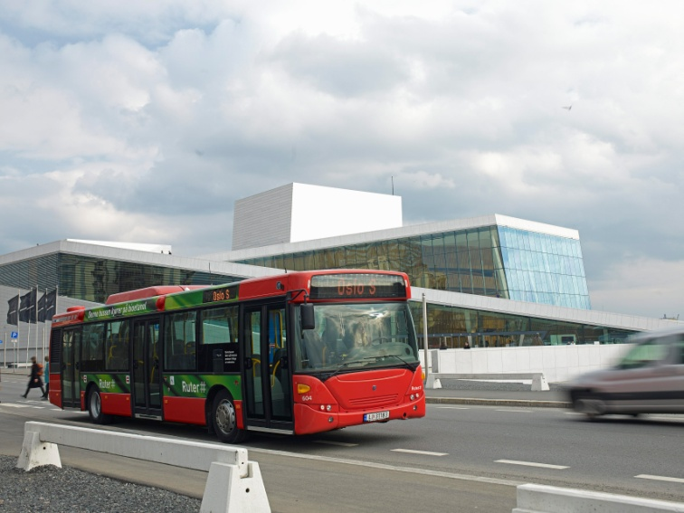
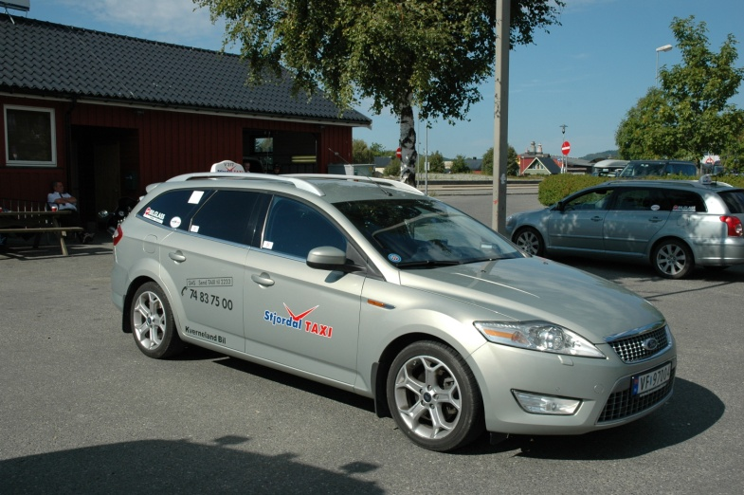
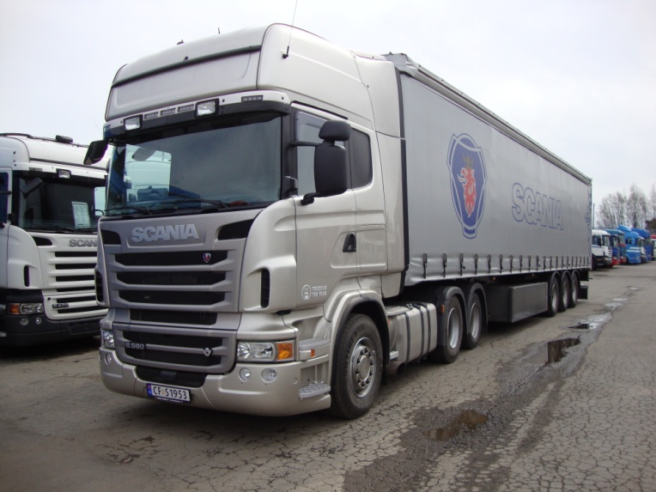
Økonomisk og optimal kjøring
Notes:
En økonomisk kjørestil kan utvikles for alle typer kjøretøyer. Utrulling, der bilen ruller uten gasspådrag, er spesielt viktig for å kunne kjøre brennstofføkonomisk. Bevisste sjåfører greier en utrullingsprosent på mellom 30 og 40. Det vil si at ca 1/3 av kjøreturen gjennomføres uten gasspådrag.

Slide 36
Kjøremotstand
Kjøremotstand er et samlebegrep for:
Rullemotstand: motstand i hjul og dekk
Luftmotstand
Stigningsmotstand og fartsendringer: topografi og endringer i hastigheten (start/stopp)
Notes:
Kjøremotstand har flere komponenter. Sjåføren kan medvirke til at noe av dette reduseres.

Slide 37
Sjåførens påvirkning
Rullemotstand
Kontroll av lufttrykk er viktig.
Lavt trykk sliter dekkenes skuldre, og hjulene ruller tungt.
Høyt lufttrykk sliter dekkene på midten.
Maksimalt tillatt lufttrykk er 9 bar målt på kalde hjul.
Notes:
Hvor ofte kontrollerer kursdeltakerne dekktrykket på de bilene de til daglig kjører? En annen fin sak å diskutere er hvilket lufttrykk det skal være i de forskjellige dekkene (styre-, driv- og løpehjul). Lenken bringer deg til Forskrift om tekniske krav og godkjenning av kjøretøy § 13-1. Pkt 3.2 omhandler trykk i dekk.

Slide 38
Du kan forstyrre aerodynamikken
Luftmotstand
Bilens utforming er et kompromiss mellom det praktiske og lav luftmotstand.
”Gallionsfigurer”, ekstra lys mv. forstyrrer luftstrømmen, og drivstofforbruket øker.
Notes:
Vis til praktiske eksempler. En hånd ut av vinduet på en bil med hastighet 80 km/t eller bevege seg ute i storm (ca 80 km/t). Den motstanden som føles i disse situasjonene, kreves det diesel for å overvinne. Lenken fører til et klipp om luftmotstand som er blitt vist i programmet Newton på NRK.

Slide 39
Viktige vegvalg
Det er vanskelig å unngå bakker i Norge.
Vi må derfor kjøre bakkene, men på en optimal måte.
Utnytt for eksempel siste del av medbakker til utrulling.
Notes:
Har dine kursdeltakere muligheter til å velge mellom forskjellige rutealternativer?

Slide 40
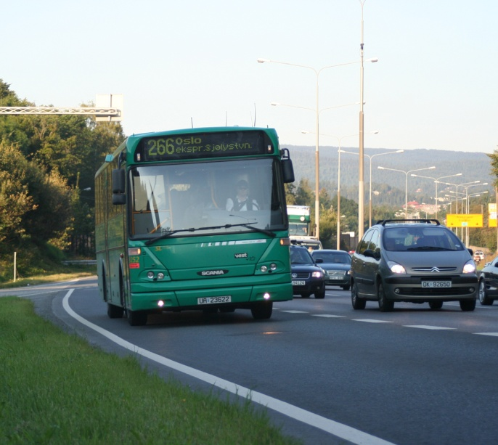
Fartsendringer
Bilen bruker minst energi med jevn fart.
Sjåføren må være forutseende og kjøre defensivt.
Hastighetsreduksjoner bør
begynne med å slippe gasspedalen, utrulling
og sist eventuelt driftsbremsen
Notes:
En defensiv kjørestil krever en forutseende sjåfør. Det vil føre til en jevnere tur med færre store fartsendringer, og færre full stopp.

Slide 41
Retarder vs. driftsbrems
Med retarder blir hele
bremsearbeidet lagt på én aksel.
Dette fører til økt dekkslitasje på drivakselen.
Dekk er dyrt, mens bremser er rimeligere. Derfor kan bruk av driftsbrems være en rimeligere løsning enn retarder.
Hva mener du er den optimale måten å redusere hastigheten på?

Slide 42
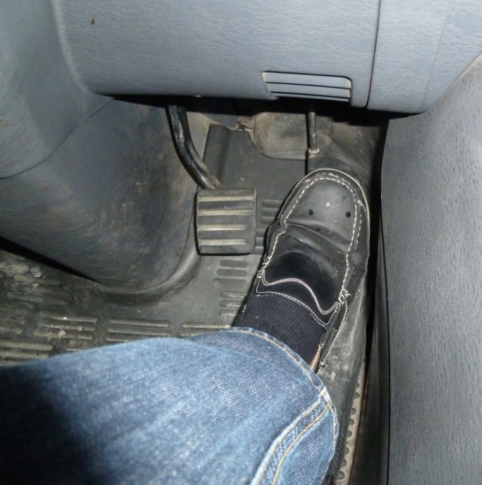
Utrulling
Kjør bevisst!
Jo mer du greier å rulle uten gasspådrag, desto bedre er det for miljø og økonomi.
Bilen ruller lettest når lufttrykket i alle hjul er riktig.
Notes:
Ved å være forutseende og bevisst, vil du også kunne utnytte bilens rulleegenskaper. Når bilen ruller uten gasspådrag, vil forbruket bli minimert.

Slide 43
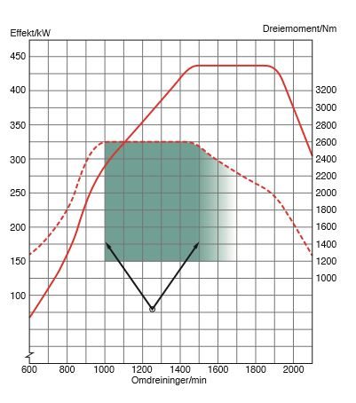
Motorens arbeidsområde
Moderne dieselmotorer arbeider på et lavere turtall enn eldre motorer.
Enkelte ”gamle” yrkessjåfører kan ha en tendens til å bruke for høyt turtall.
Notes:
Praksis viser at yngre sjåfører har lettere for å tilvenne seg en økonomisk og miljøvennlig kjørestil enn dem som har erfaring fra eldre motorteknologi. Kurvene viser at motoren drar på lave turtall, og derfor ikke har behov for så stort gasspådrag som eldre motorer. Studer figur 6.16 på side 142 i boka.

Slide 44
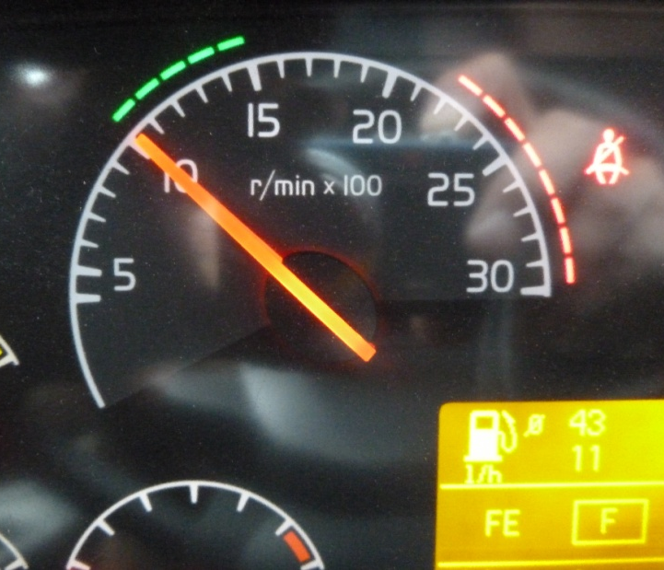
Motorens dreiemoment og effekt
Motorens dreiemoment når sin topp rett over tomgangs- turtallet.
Dreiemomentet er den kraft veivakselen vris rundt med. Måles i newtonmeter (Nm).
Utnytt dette, og du kjører mest mulig drivstoffgjerrig.
Notes:
Motoren går billigst lavt i det grønne feltet på turtelleren. Nyere biler viser bare grønt felt dersom du kjører uøkonomisk og har behov for hjelp.

Slide 45
Motorens effekt
Effekten er motorens evne til å utføre arbeid per tidsenhet. Måles i kilowatt (kW).
Tidligere hestekraft som tilsvarte 75 kg løftet 1 m rett opp på 1 s.
1 kW = 1,36 hk
Notes:
Disse begrepene kan være abstrakt og vanskelig å forstå. Dreiemomentet er kraften veivakselen vris rundt med. Et godt bilde på dette er når sjåførene ettertrekker hjulmuttere og står på armen. Veier sjåføren 80 kg og armen er 1 m, blir momentet 80 kgm eller 800 Nm. Dreiemomentet er enkelt å måle i en prøvebenk. Ut fra dette beregnes effekten (kw).

Slide 46
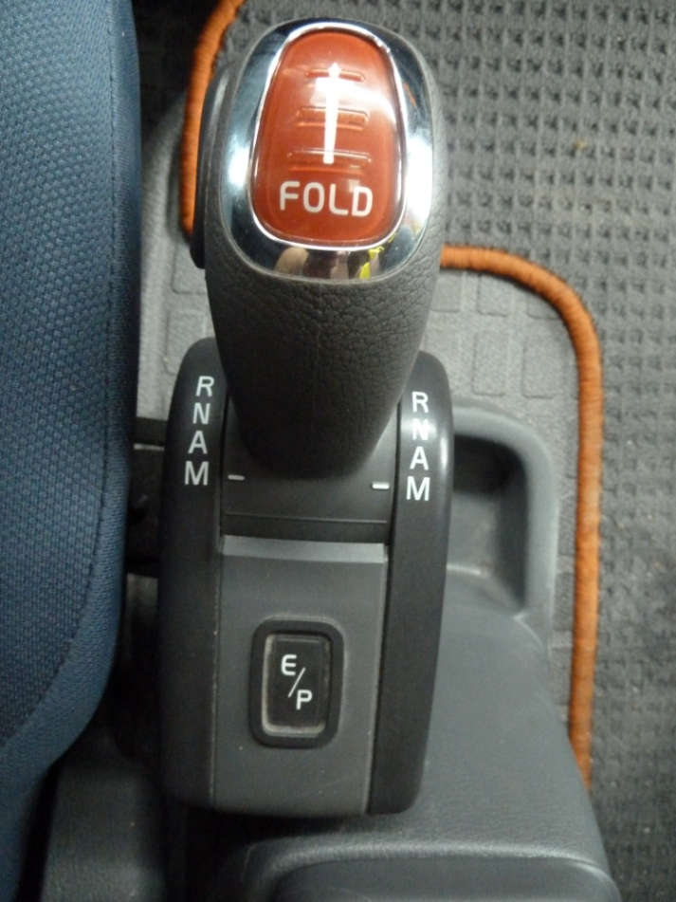
manuelt eller automatisk girvalg?
Flere og flere nyttekjøretøyer har nå automatisk girskift.
I mange tilfeller kjører bilen mer økonomisk med automatikk enn om du velger gir.
Hva bruker du (manuell eller automatikk), og hvorfor velger du det?
Notes:
Be kursdeltakerne teste ut hva som er riktig for det kjøretøyet de til daglig benytter.

Slide 47
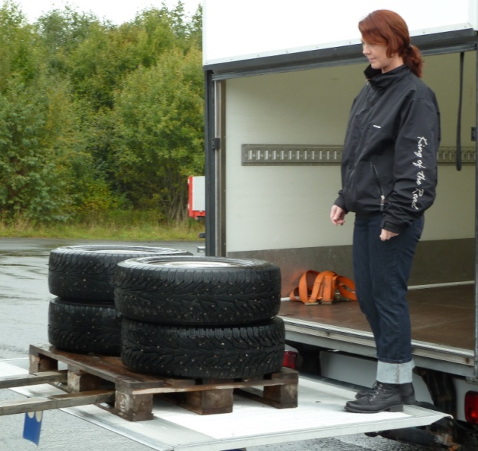
Tomgangskjøring
Enkelte sjåfører stanser ikke motoren ved lasting og lossing.
Kjørecomputere viser at i noen foretak er over 50 % av bilens driftstid tomgangskjøring (distribusjon).
Derfor: Stopp motoren så ofte det er praktisk mulig.
Notes:
Tomgangskjøring er bortkastet energi, og det fører til forurensning av miljøet. Stans derfor motoren om du blir stående lenger enn det som er en trafikal stans (lyskryss, vikeplikt o.l.). Data viser at sjåførene lar motoren gå på tomgang, men hevder at de ikke gjør det.
Oppgave
Tenk over/diskuter oppgaven under avsnittet Tomgangskjøring på side 143 i boka.

Slide 48
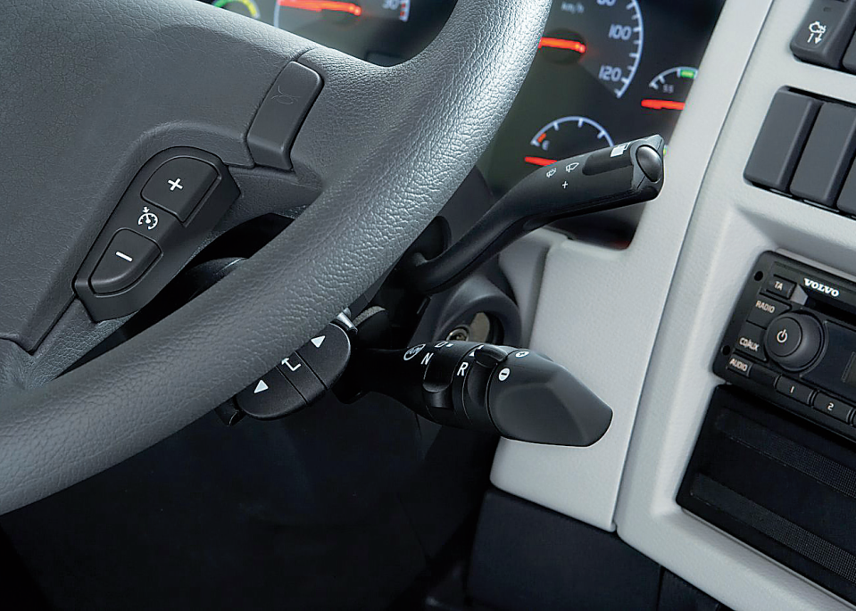
Fartsholder
Fartsholderen holder bilen i konstant hastighet, og sparer drivstoff.
Gir dårlig fartstilpassing , spesielt i svinger, og dette kan være en forklaring på noen utforkjøringer.
Bruk fartsholderen, men med fornuft.
© Volvo
Notes:
Fartsholderen «kjører» i de fleste tilfeller mer økonomisk enn en sjåfør om vi tenker kun på dieselforbruk. I kurver vil fartsholderen holde pådraget, og dette kan være en forklaring på noen utforkjøringer. Poengter at den må brukes med fornuft.
Oppgave
Diskuter oppgaven på side 144 i boka.

Slide 49
Transportplanlegging
Vegtransportmidler utnyttes kanskje bare:
Ca 75 % for lastebiler
Ca 50 % for distribusjonsbiler
Ca 60 % for busser
Mindre enn 50 % for drosjer
Transportplanleggere må sørge for å utnytte transportmidlene slik at trafikksikkerhet og miljø blir ivaretatt.
Notes:
Diskuter hvilken rolle en befrakter, drosjesentral eller andre transportplanleggere har, og hvordan de kan bidra til en mer økonomisk drift av bilen.
Oppgave
Diskuter oppgaven øverst i høyre spalte på side 145 i boka. Eller bare spør i klassen: Hva kan befrakteren bidra med for å skape et godt økonomisk resultat og spare miljøet?

Slide 50
Økonomisk kjøretrening (1)
Gode økonomiske og miljøvennlige kjørevaner
Sørg for at du har korrekt lufttrykk i dekkene.
Monter ikke utstyr som ødelegger bilens aerodynamiske utforming.
Unngå unødig tomgangskjøring.
Bruk fartsholderen der det er forsvarlig.
Kjør på lavest mulig turtall.
Hold farten mest mulig konstant og innenfor fartsgrensen.
Notes:
Gå gjennom tipsene og gjennomfør kjøretur nummer to. Nå skal du bidra med tips under kjøringen.
Noter resultatene på skjemaet på side 161 i boka, og gå gjennom disse i etterkant.

Slide 51
Økonomisk kjøretrening (2)
Gode økonomiske og miljøvennlige kjørevaner
Hold avstand til forankjørende.
Prøv å unngå stopp i kjøringen.
Planlegg kjøringen ved at du skaffer deg tidlig informasjon gjennom bruk av se-reglene.
Start all fartsreduksjon med å rulle.
Rull så mye du kan uten gasspådrag.
Noter dine egne resultater og konkurrer med deg selv. Da blir du god!
Notes:
Gå gjennom tipsene og gjennomfør kjøretur nummer to. Nå skal du bidra med tips under kjøringen.
Noter resultatene på skjemaet på side 161 i boka, og gå gjennom disse i etterkant.

Slide 52
Registrering av data
Ta for deg skjemaet på side 161 i boka (vedlegg 4).
Fyll ut rubrikkene i den øverste firkanten.
Kjør turen som du pleier, og noter dataene inn i skjemaet.
Kjør tur to med veiledning, og noter dataene.
Ble det noen forskjell?

Slide 53
Resultater
 | Sjåfør nr | 1 | 2 | 3 | 4 | 5 | 6 | 7
Distanse i mil (10 km)
Tid 1. tur
Tid 2. tur
"+/- tid (minutter)
Ant. girskift 1. tur
Ant. girskift 2. tur
"+/- antall girskift
Antall stopp 1. tur
Antall stopp 2.tur
"+/- antall stopp
Drivstofforbruk 1.tur
Drivstofforbruk 2. tur
"+/- drivstofforbruk
Drivstoff literpris
Kjørte mil (10 km) pr år
"+/- pr år i liter
"+/- pr år i kr
"+/- utslipp kg CO₂ (Ant. liter diesel x 2,73)
Notes:
Her kan du skrive inn resultatene. Bruk en kalkulator for å summere. Det er viktig at du får fram tallene slik at deltakerne motiveres ut fra resultatene. Enkelte er kanskje så flinke at det er vanskelig å få til en besparelse. Da er det viktig at dette blir framhevet og rost. Premie til den beste?

Slide 54
REFERANSER
Lysark nr |  | Side/dato
6, 10, 11 | Statistisk sentralbyrå | 2017
7 | Trygg Trafikk | 01.01. 17
8-9 | Statens vegvesen | 2017
12 | https://www.ssb.no/transport-og-reiseliv/statistikker/vtu/aar/2016-05-31/01.09.17
14 | https://www.ssb.no/transport-og-reiseliv/statistikker/vtu/aar/2016-05-31/01.09.17 | 25.11.15

